Slide 2
পাঠ পরিচিতি
শ্রেণী : সপ্তম বিষয় : সাধারন বিজ্ঞান
অধ্যায় : ১৪ তম

Slide 3
শিক্ষক পরিচিতি :
মো: হায়দার আলী
গাড়াডোব মাধ্যমিক বিদ্যালয়,
গাংনী, মেহেরপুর।
ইমেল নং- haider.ctgss@gmail.com
মোবাইল নং-০১৭২২-৯০২৩৯১

Slide 4
শিখন ফল
1। চুম্বকের সংজ্ঞা বলতে পারবে।
২। চুম্বকের প্রকার ভেদ করতে পারবে ।
৩। চুম্বকের ধর্ম কি কি লিখতে পারবে ।
৪। চৌম্বকের ব্যাবহার আলোচনা করতে
পারবে।

Slide 5
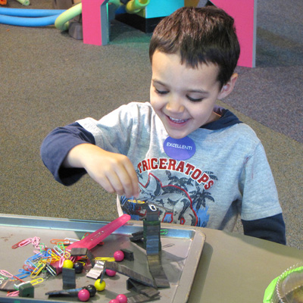
বলতো ছেলেটি কি করছে।

Slide 6
আজকের পাঠ:
চুম্বক

Slide 7
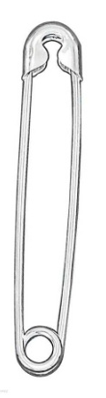
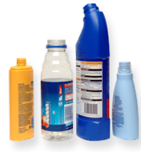
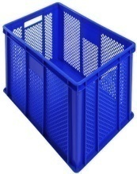
চুম্বক
চুম্বকীয় পদার্থ
অচুম্বকীয় পদার্থ

Slide 8
সাধারন ভাবে চুম্বক ২ প্রকার
প্রাকৃকিত চুম্বক
কৃত্তিম চুম্বক

Slide 9
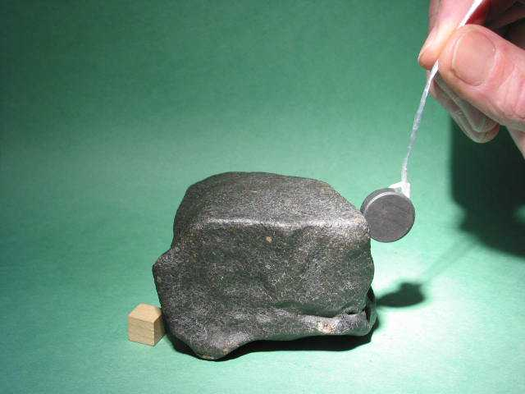
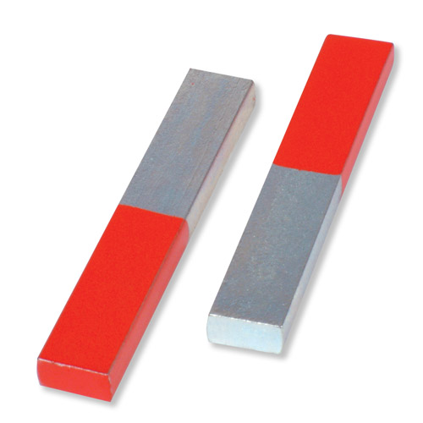
কৃত্তিম চুম্বক
প্রাকৃকিত চুম্বক

Slide 10
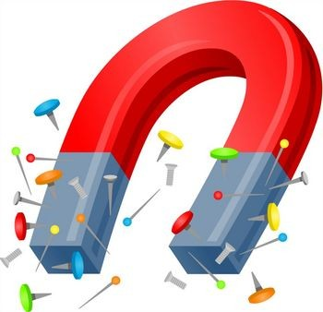
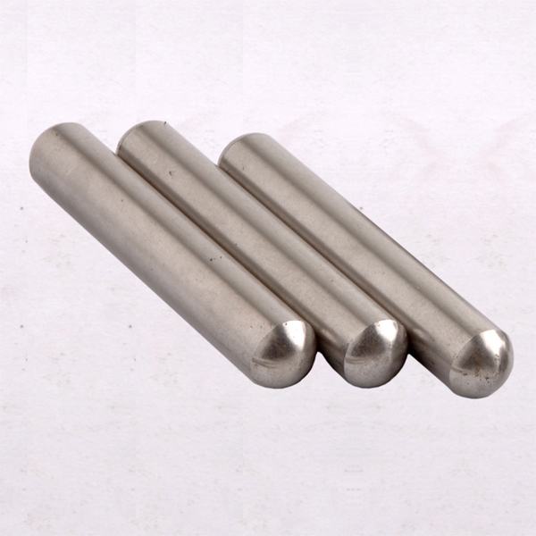
শলাকা চুম্বক
অশ্বক্ষুরাকৃতি চুম্বক

Slide 11
চুম্বক এর আকর্ষন, বিকর্ষণ

Slide 12
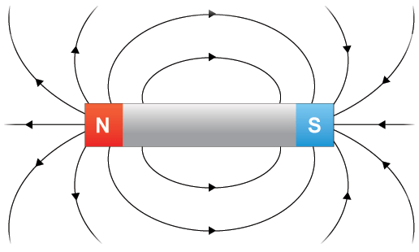
চুম্বকের ধর্ম: আকর্ষনীয়, দিকদর্শী।

Slide 13
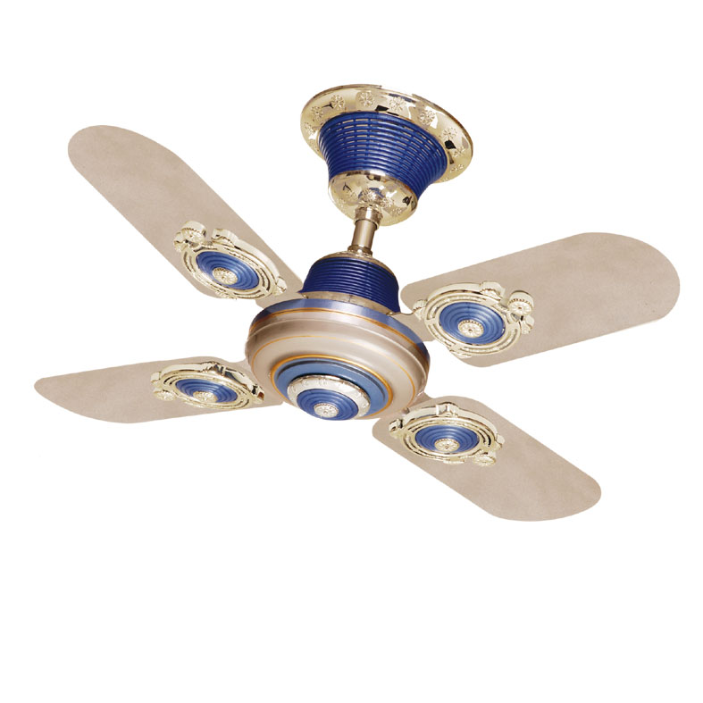
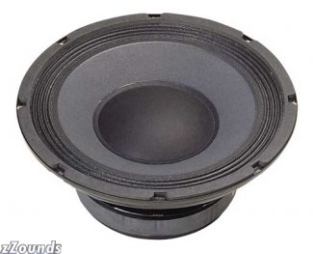
চুম্বক ব্যবহার করা হয়েছে ।

Slide 14
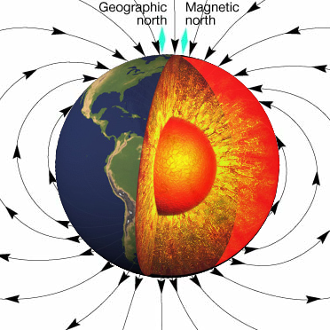
চুম্বক ক্ষেত্র

Slide 15
দলীয় কাজঃ
কয়েকটি চুম্বকিয় পদার্থের নাম লেখ ।

Slide 16
একক কাজ
ভূ-চুম্বক কি ব্যাখ্যা কর।

Slide 17
মূল্যায়ন:
১। চুম্বক কি বলতে পারবে।
২। চুম্বকের কয়টি ধর্ম আছে ?
৩। চুম্বক উত্তর দক্ষিন মুখ করে থাকে কেন ?
৪। চুম্বক কোন জাতিয় পদার্থকে আকর্ষন করে।

Slide 18
বাড়ীর কাজ :
চুম্বকের ব্যবহার
সম্বন্ধে যাহা জান
তা আলোচনা কর।

